Slide 1
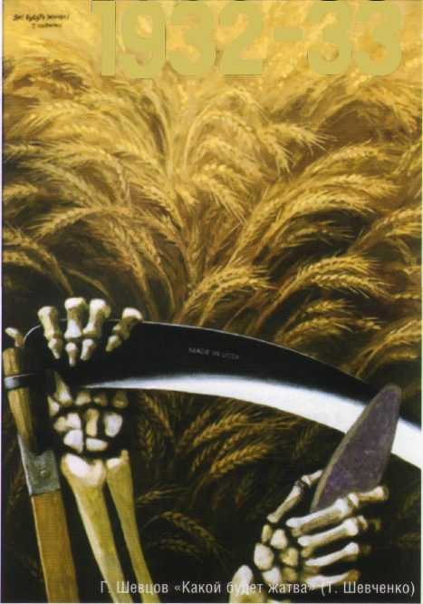
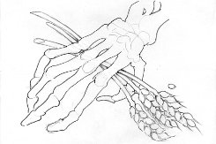
Перервана
пісня
про хліб

Slide 3
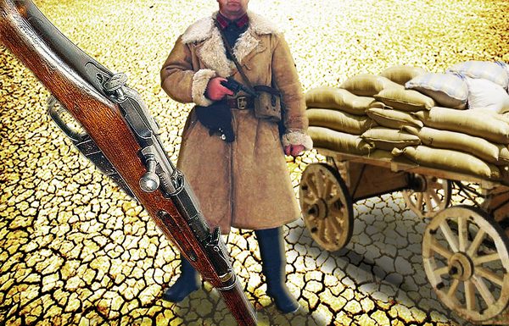
7 серпня Сталін власноруч написав закон “ Про охорону соціалістичної власності ”, який в народі назвали “ законом про п'ять колосків ”

Slide 4
П'ять колосків із горя і печалі,
Страшний указ – то присуд для села,
В яру калина кров'ю обливалась, А в села смерть голодна йшла, страшна

Slide 5
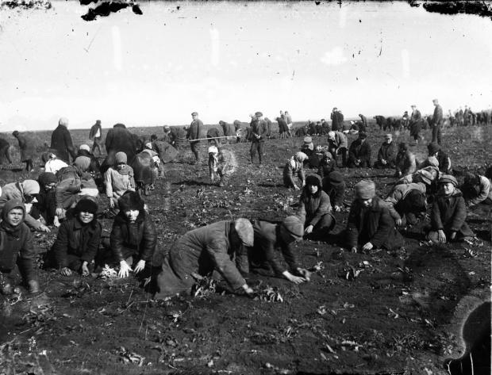

Slide 6
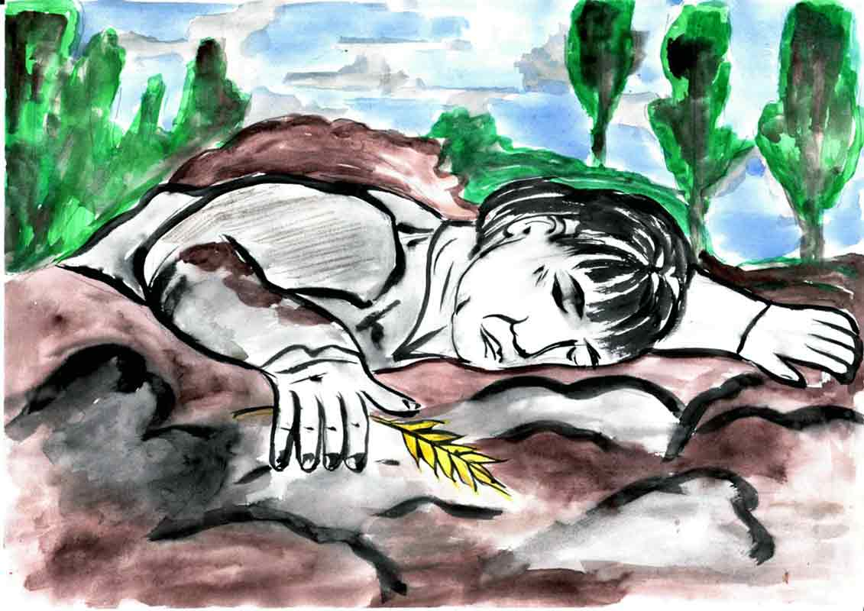
Люди ходили по стерні, шукали нірки мишей, розкопували їх, і коли знаходили хоча би жменьку зерна, це було велике щастя

Slide 7
Багато невинного люду зійшло в могилу – старих, молодих і дітей, і ще не народжених – у лонах матерів…

Slide 8
Найстрашніше було дивитися на маленьких дітей, висохлі, як у скелета, кінцівки яких звисали з роздутого живота. Голод стер з їхніх облич усі сліди щасливого життя

Slide 9
Я бачив сам зловісну ту пору І пухлих, і померлих на шляхах. І досі ще стоять мені в очах… А кажеш - не було голодомору?

Slide 11
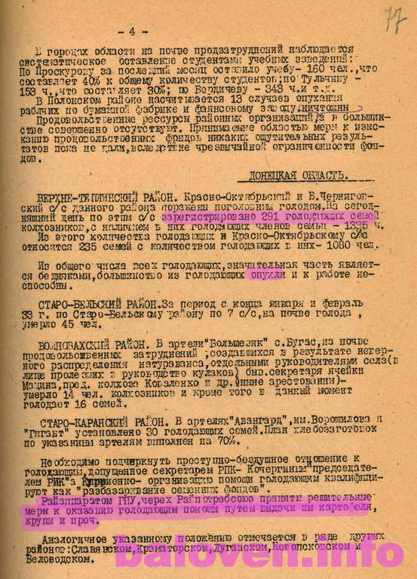
Донецкая область
“…из общего числа всех голодающих, значительная часть является бедняками, большинство из голодающих опухли и к работе не способны…»

Slide 12
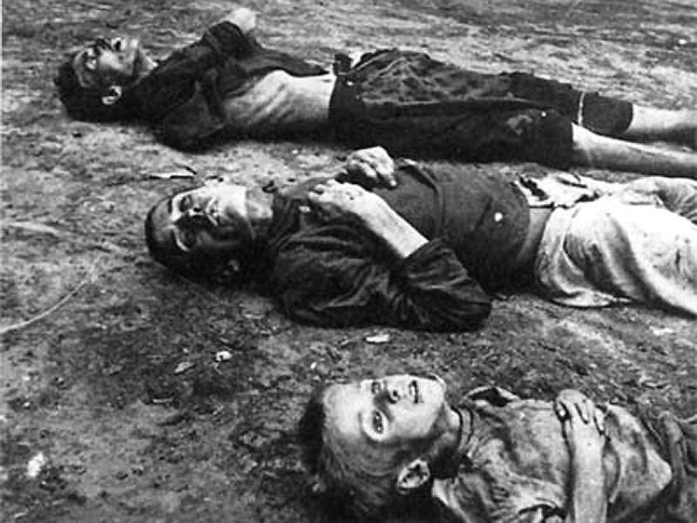
Старо-Бельский район «…За период с конца января и февраль 33 года по Старо-Бельскому району по 7 с/с, на почве голода, умерло 45 человек…»

Slide 13
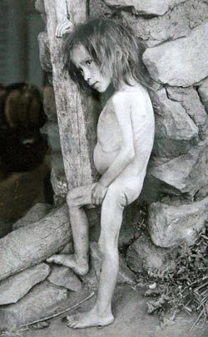
Діти пухли на глазах у матерів, та їх нічим було нагодувати…
Все забрали до крихітки!

Slide 14
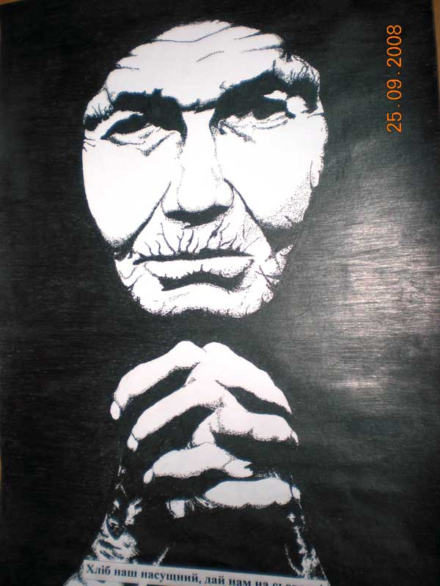
…Погасила каганчик, лягла… Не замкнула й на хвилю повіки, У ту ніч, як уже півсела, Усі троє заснули навіки…

Slide 15
Людської пам'яті мости

Slide 17
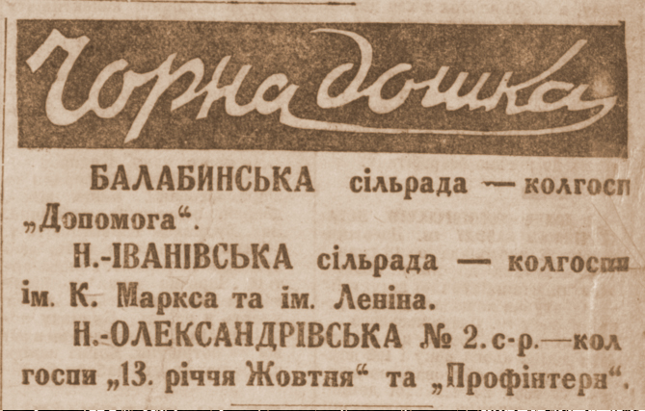
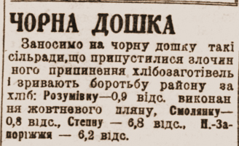

Slide 18
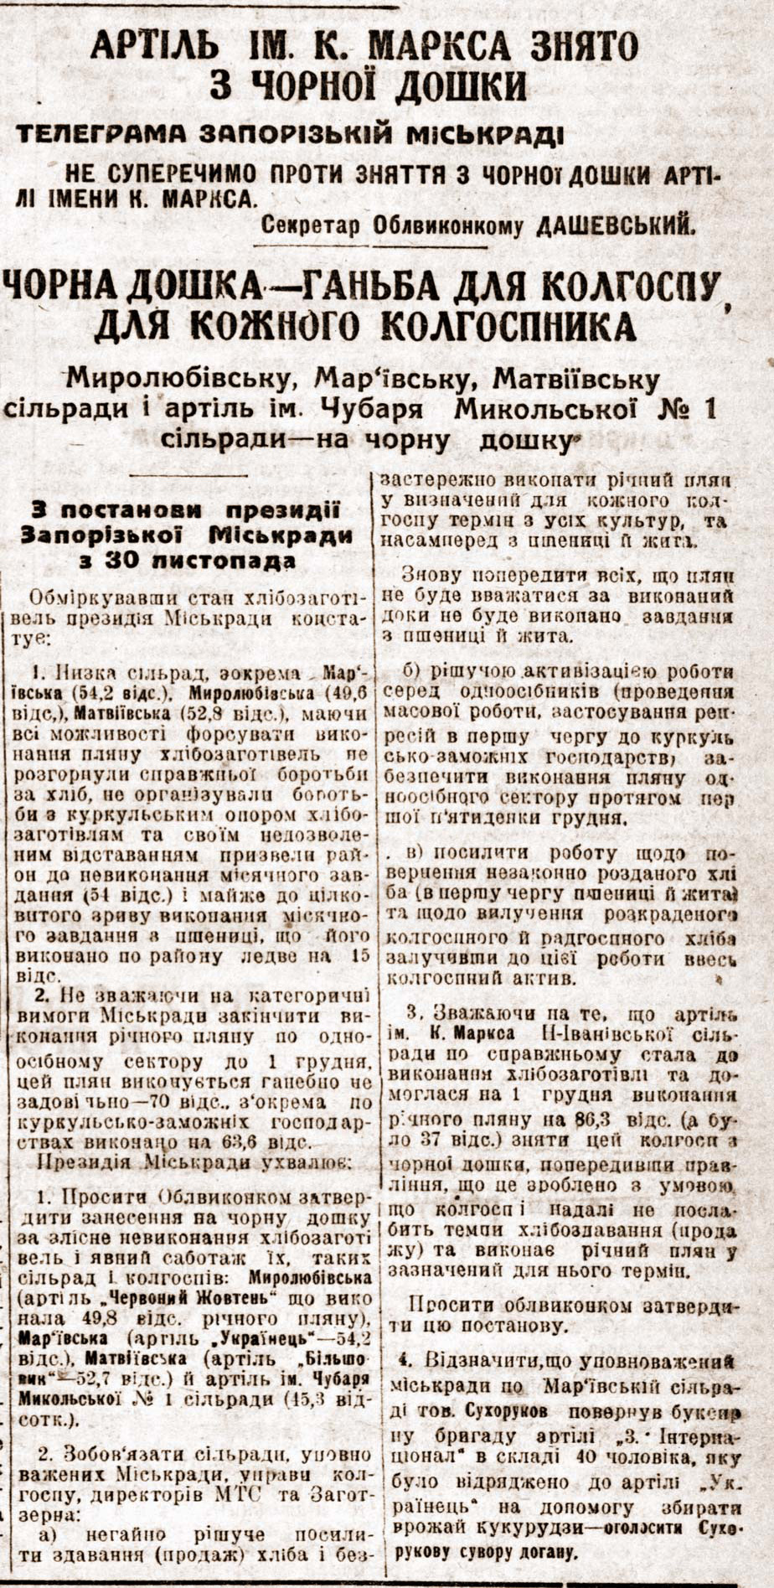
З постанови Запорізької Міськради з 30 листопада
“…Знову попередити всіх, що план не буде вважатися за виконаний доки не буде виконано завдання з пшениці й жита…”

Slide 19
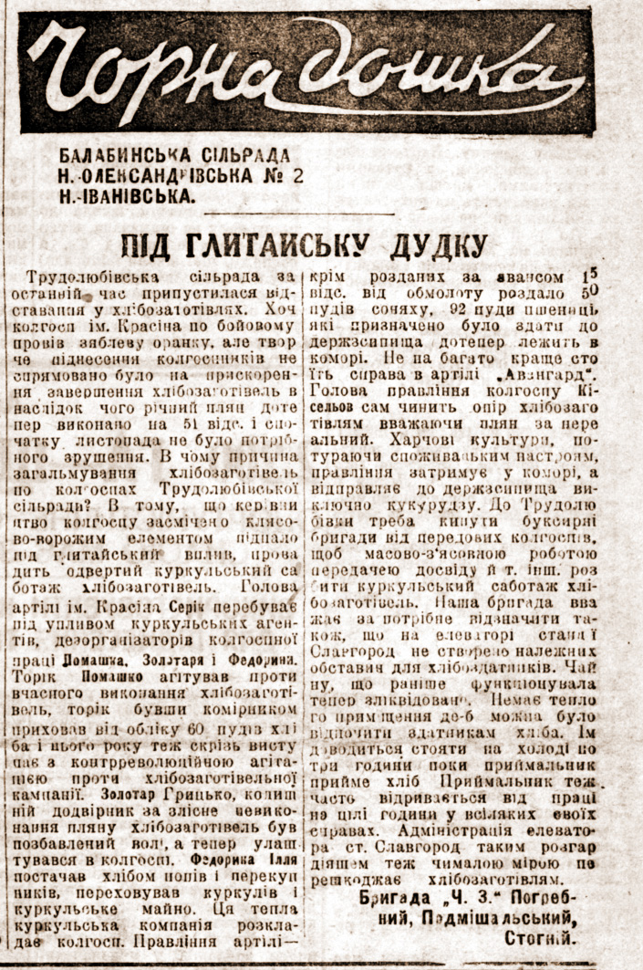
”…Не на багато краще стоїть справа в артілі “ Авангард ”. Голова правління колгоспу Кісельов сам чинить опір хлібозаготівлям, вважаючи план за нереальний…”

Slide 20
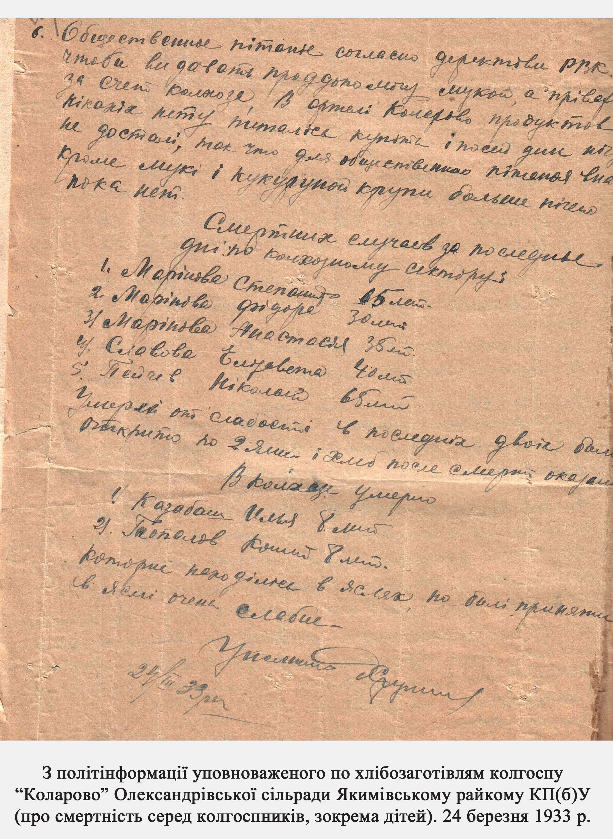
З політінформації уповноваженого по хлібозаготівлям колгоспу “ Коларово ” Олександровської сільради Якимівському райкому КПбУ (про смертність серед колгоспників, зокрема дітей). 24 березня 1933 р.

Slide 21
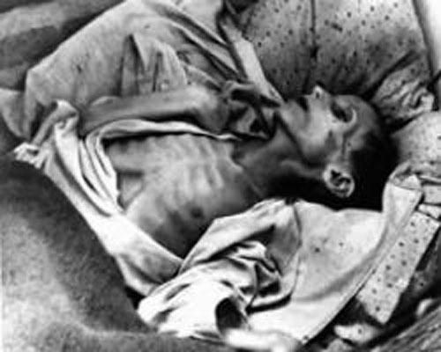
«…В колхозе умерло 1. Казабаш Илья 8 лет 2. Тополов Константин 8лет которые находились в яслях, но были приняты в ясли очень слабые..»

Slide 22
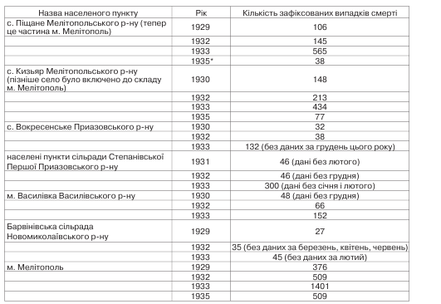
…Ти кажеш, не було голодомору?

Slide 23
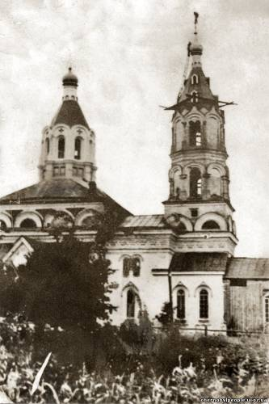
Мовчало небо і мовчали храми,
Сліпими вікнами світили у пітьмі.
І дзвін мовчав, бо голос одібрали.
На храмі надпис хтось залишив - 33

Slide 24
Пам'яті жертв Голодомору
в Україні встановлено 104 пам'ятника

Slide 25
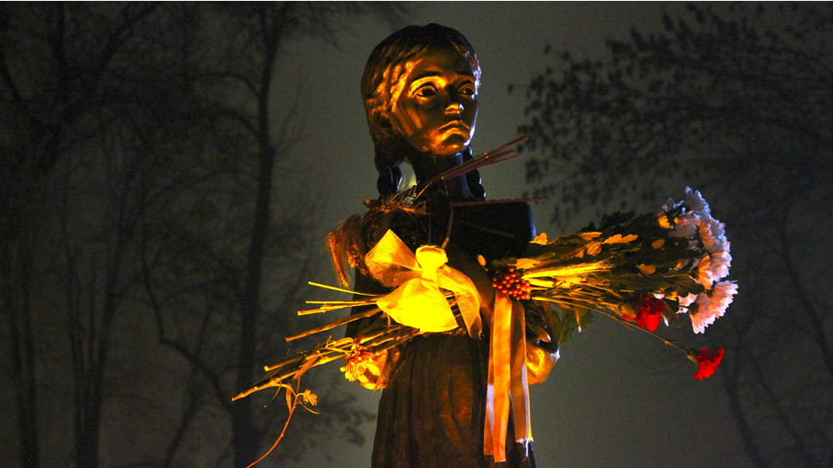
Ми пам’ятаємо!

